Slide 1
Grupo de Trabajo:
INTEGRACIÓN DE LAS COMPETENCIAS CLAVE EN EL IES ESCULTOR MARÍN HIGUERO

Slide 2
Criterios de evaluación y Estándares de aprendizaje
RD 1105/2014 Articulo 2:
Criterios de evaluación: son el referente específico para evaluar el aprendizaje del alumnado. Describen aquello que se quiere valorar y que el alumnado debe lograr, tanto en conocimientos como en competencias; responden a lo que se pretende conseguir en cada asignatura.
Estándares de aprendizaje evaluables: especificaciones de los criterios de evaluación que permiten definir los resultados de aprendizaje, y que concretan lo que el estudiante debe saber, comprender y saber hacer en cada asignatura; deben ser observables, medibles y evaluables y permitir graduar el rendimiento o logro alcanzado. Su diseño debe contribuir y facilitar el diseño de pruebas estandarizadas y comparables.

Slide 3
Leyes de Educación
Leyes de Educación que hacen referencia a los métodos de evaluación:
Real Decreto 1105/2014, de 26 de diciembre, por el que se establece el currículo básico de la Educación Secundaria Obligatoria y del Bachillerato.
Orden de 14 de julio de 2016, por la que se desarrolla el currículo correspondiente a la Educación Secundaria Obligatoria en la Comunidad Autónoma de Andalucía.

Slide 4
Contenidos | Criterios de Evaluación | Estándares de aprendizaje
España, Europa y el Mundo: la población; la organización territorial; modelos demográficos; movimientos migratorios | 1. Analizar las características de la población española, su distribución, dinámica y evolución, así como los movimientos migratorios y comparar lo anterior con las características de la población andaluza, su distribución, dinámica y evolución, así como las particularidades de los movimientos migratorios andaluces a lo largo de la historia. | 1.1. Explica la pirámide de población de España y de las diferentes Comunidades Autónomas. 1.2. Analiza en distintos medios los movimientos migratorios en las últimas tres décadas.
Instrumentos de evaluación:
Exámenes
Trabajos
Actividades
¿Indicadores de logro?

Slide 5
Unidad didáctica: La Población
España, Europa y el Mundo: la población; la organización territorial; modelos demográficos; movimientos migratorios
1. Analizar las características de la población española, su distribución, dinámica y evolución, así como los movimientos migratorios y comparar lo anterior con las características de la población andaluza, su distribución, dinámica y evolución, así como las particularidades de los movimientos migratorios andaluces a lo largo de la historia
1.1. Explica la pirámide de población de España y de las diferentes Comunidades Autónomas.
1.2. Analiza en distintos medios los movimientos migratorios en las últimas tres décadas.
7.Analizar la población europea, en cuanto a su distribución, evolución, dinámica, migraciones y políticas de población
7.1. Explica las características de la población europea.
7.2. Compara entre países la población europea según su distribución, evolución y dinámica.
10.Comentar la información en mapas del mundo sobre la densidad de población y las migraciones.
10.1. Localiza en el mapa mundial los continentes y las áreas más densamente pobladas.
10.2. Sitúa en el mapa del mundo las veinte ciudades más pobladas, decir a qué país pertenecen y explica su posición económica.
10.3. Explica el impacto de las oleadas migratorias en los países de origen y en los de acogida.
17. Señalar en un mapamundi las grandes áreas urbanas y realizar el comentario valorando las características propias de la red urbana andaluza.
17.1. Elabora gráficos de distinto tipo (lineales, de barra y de sectores) en soportes virtuales o analógicos que reflejen información económica y demográfica de países o áreas geográficas a partir de los datos elegidos.

Slide 6
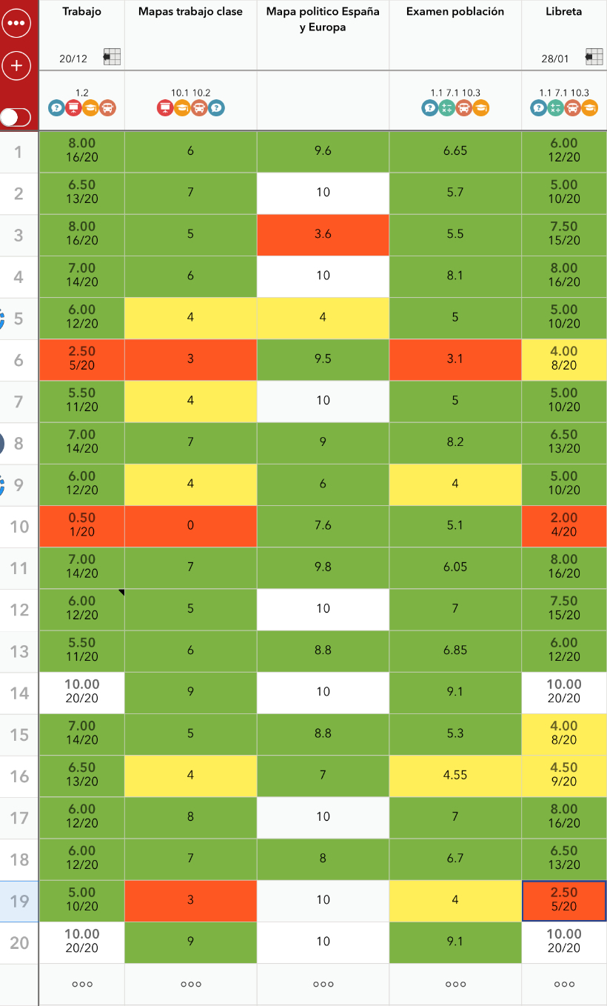
Enlazar cada actividad, examen, trabajo a los diferentes estándares

Slide 7
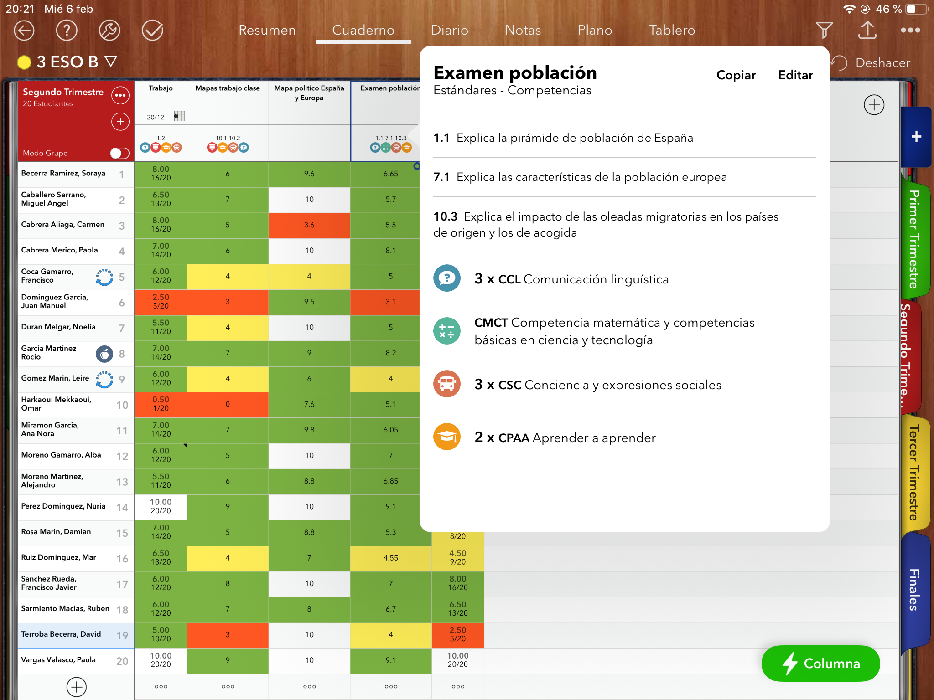

Slide 9
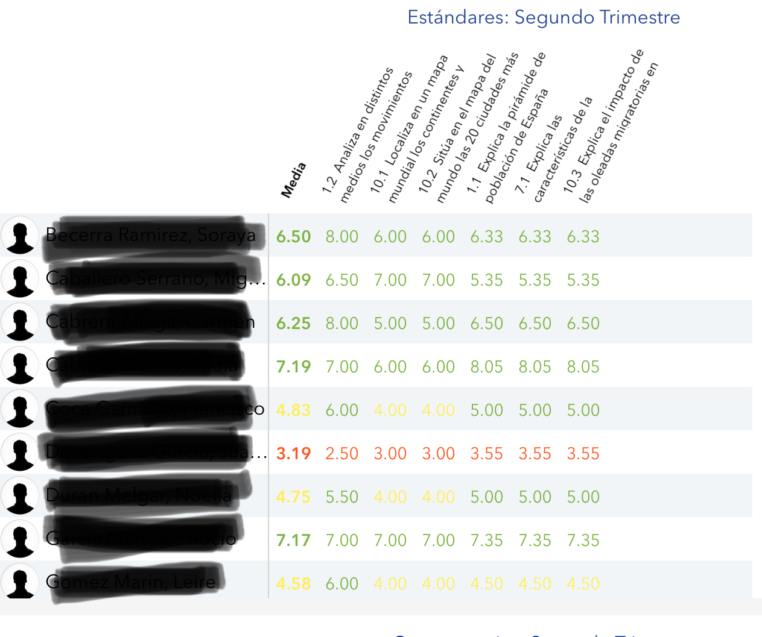

Slide 10
Tarea 2
Escoger una unidad didáctica y evaluarla siguiendo los criterios y estándares.
Criterios de evaluación | Estándares de aprendizaje | Instrumento de evaluación

Slide 11
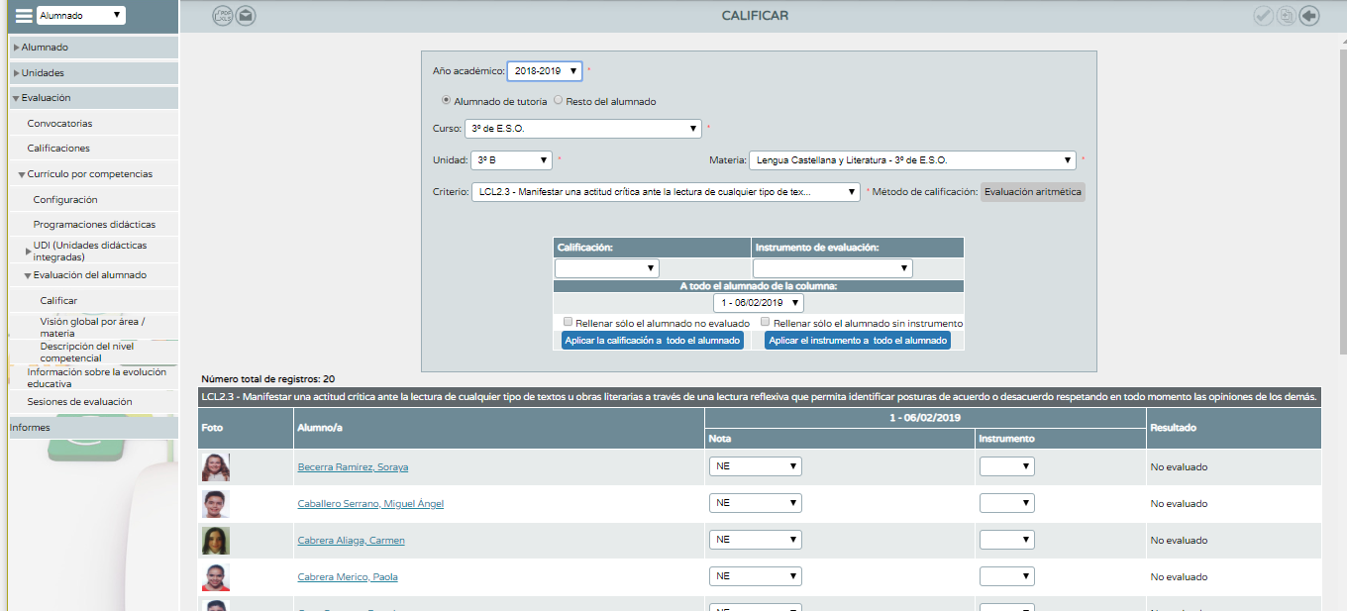
Séneca: Currículo por competencias

Slide 12
¡¡¡Muchas gracias!!!
Segunda sesión terminada

